Slide 1
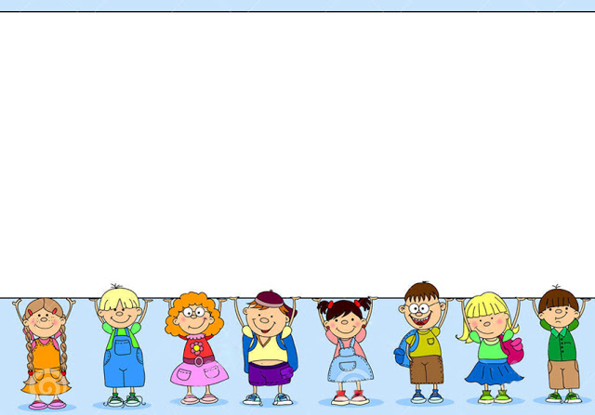
TOÁN
Giới thiệu tỉ số
(SGK – trang 146)

Slide 2

THỬ
TÀI
GHI
NHỚ

Slide 3

THỬ TÀI GHI NHỚ
Viết các phép chia sau dưới dạng phân số:
7 : 9 =
6 : 19 =
5 : 8 =
1 : 3 =

Slide 4
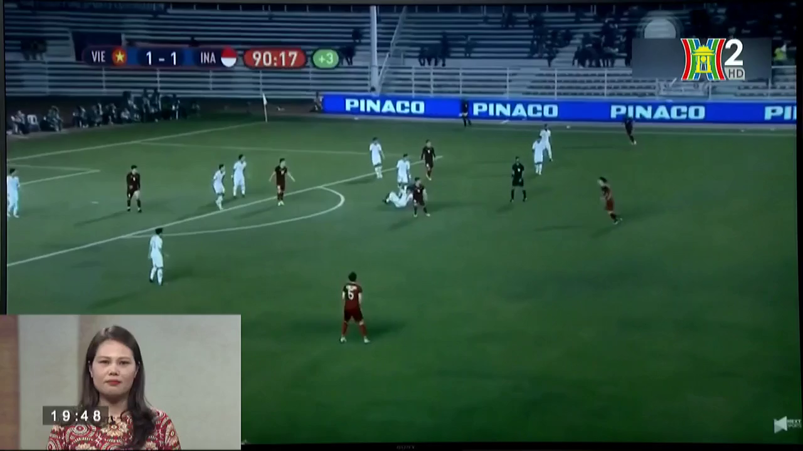

Slide 5
Việt Nam - Indonesia
2
:
1
Indonesia – Việt Nam
1
:
2

Slide 6

Chương năm:
TỈ SỐ- MỘT SỐ BÀI TOÁN LIÊN QUAN ĐẾN TỈ SỐ. TỈ LỆ BẢN ĐỒ.
1.Tỉ số- Một số bài toán liên quan đến tỉ số
GIỚI THIỆU TỈ SỐ

Slide 7
Toán
Giới thiệu tỉ số
Ví dụ 1
Một đội xe có 5 xe tải và 7 xe khách. Tìm:
Tỉ số của số xe tải và số xe khách.
Tỉ số của số xe khách và số xe tải.

Slide 8

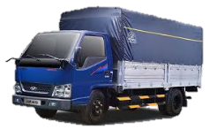
Ví dụ 1: Một đội xe có 5 xe tải và 7 xe khách.
5 xe
Số xe tải:
7 xe
Số xe khách :
5:7
- Tỉ số của số xe tải và số xe khách là:
hay
=> Tỉ số này cho biết số xe tải bằng số xe khách
hay
- Tỉ số của số xe khách và số xe tải là:
7:5
=> Tỉ số này cho biết số xe khách bằng số xe tải
=

Slide 9
Tỉ số của số xe tải và số xe khách
:
số thứ nhất
số thứ hai
số thứ nhất
số thứ hai
hay
Để tìm tỉ số của số thứ nhất với số thứ hai ta phải làm như thế nào?
Muốn tìm tỉ số của số thứ nhất và số thứ hai ta lấy số thứ nhất chia cho số thứ hai.

Slide 10

Toán
Giới thiệu tỉ số
Khi viết tỉ số của hai số ta cần chú ý:
1. Số nào nói đến trước thì viết trước dấu chia (hoặc viết trên dấu gạch ngang), số nào nói đến sau thì viết sau dấu chia (hoặc viết dưới dấu gạch ngang).
2. Khi viết tỉ số của hai số ta KHÔNG rút gọn về phân số tối giản.

Slide 11
Ví dụ 2:
Tỉ số của số thứ nhất và số thứ hai
Số thứ nhất
Số thứ hai
5
7
5 : 7 hay
3
6
3 : 6 hay
a
b (khác 0)
a : b hay
Tỉ số của a và b là a : b hay (b khác 0)

Slide 12
Bài 1: Viết tỉ số của a và b, biết:
a)
a
b)
a
c)
a
d)
a
b
b
b
b
a) Tỉ số của a và b là:
2 : 3
hay
b) Tỉ số của a và b là:
7 : 4
hay
c) Tỉ số của a và b là:
6 : 2
hay
d) Tỉ số của a và b là:
4 : 10
hay

Slide 13
Bài 2: Trong hộp có 2 bút đỏ và 8 bút xanh
a) Viết tỉ số của số bút đỏ và số bút xanh;
b) Viết tỉ số của số bút xanh và số bút đỏ.
Bài làm
a) Tỉ số của số bút đỏ và số bút xanh là:
2 : 8
hay
b) Tỉ số của số bút xanh và số bút đỏ là:
8 : 2
hay

Slide 14
Bài 3: Trong một tổ có 5 bạn trai và 6 bạn gái.
a) Viết tỉ số của số bạn trai và số bạn của cả tổ;
b) Viết tỉ số của số bạn gái và số bạn của cả tổ.
Bài giải
Số học sinh của cả tổ là:
5 + 6 = 11 (bạn)
a) Tỉ số của số bạn trai và số bạn của cả tổ là 5:11 hay
Tỉ số của số bạn gái và số bạn của cả tổ là 6:11 hay

Slide 15
Bài 4: Trên bãi cỏ có 20 con bò và có số trâu bằng
số bò. Hỏi trên bãi có mấy con trâu?
Bài giải
Số con trâu trên bãi có là:
=
5 (con)
Đáp số: 5 con

Slide 16



AI NHANH AI ĐÚNG!

Slide 17
AI NHANH AI ĐÚNG!
Lớp 4/2 có 18 học sinh nam và 17 học sinh nữ.
Viết tỉ số chỉ : số học sinh nam và số học sinh nữ

Slide 18
AI NHANH AI ĐÚNG!
Lớp 4/2 có 18 học sinh nam và 17 học sinh nữ.
Viết tỉ số chỉ : số học sinh nữ và số học sinh nam.

Slide 19
AI NHANH AI ĐÚNG!
Lớp 4/2 có 18 học sinh nam và 17 học sinh nữ.
Viết tỉ số chỉ : số học sinh nữ và số học sinh cả lớp.

Slide 20
Toán
Giới thiệu tỉ số
Khi viết tỉ số của hai số ta cần chú ý:
1. Số nào nói đến trước thì viết trước dấu chia (hoặc viết trên dấu gạch ngang), số nào nói đến sau thì viết sau dấu chia (hoặc viết dưới dấu gạch ngang).
2. Khi viết tỉ số của hai số ta KHÔNG rút gọn về phân số tối giản.

Slide 21

DẶN DÒ
- Xem lại bài Giới thiệu tỉ số.
- Chuẩn bị bài: Tìm hai số khi biết tổng và tỉ của hai số đó.

Slide 22

Giờ học kết thúc.
CHÚC CÁC EM CHĂM NGOAN,HỌC GIỎI!

